Slide 1
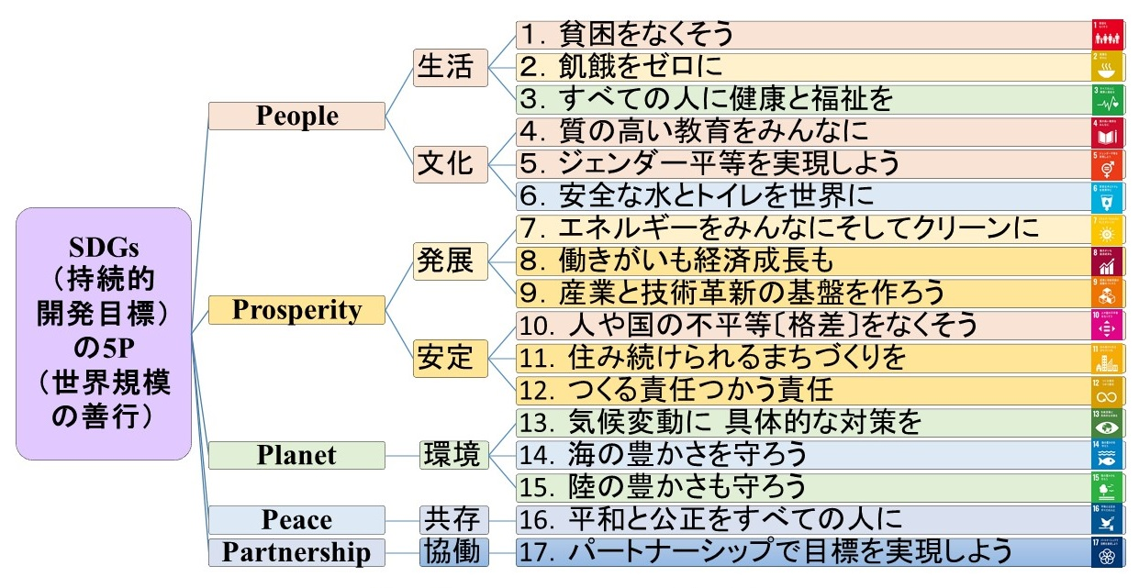
第19回 会長の時間 日出RC2020-21の目標とSDGs（持続的開発目標）
日出RC 2020-21年度 会長
加賀山 茂
（名古屋大学・明治学院大学 名誉教授
吉備国際大学・知的財産学研究科 特任教授
一般社団法人 法と経営学会 会長
順正学園・AI活用研究所 副所長
信山社『法と経営研究』 編集代表）

Slide 2
コロナ禍における 日出RCの対応
近隣のロータリークラブの対応
日出ロータリークラブの対応
対面例会を重視
コロナ禍では，会食は回避すべきである。
コロナ禍では，例会は感染拡大の原因となる。
コロナ禍では，例会を中止
ただし，何らかの活動（理事会活動など）は続ける。
対面とリモートの併用
コロナ禍では，会食は回避すべきである。
コロナ禍では，例会をリモート例会にすることによって感染拡大をゼロにすることができる。
コロナ禍でも，例会を続ける。
理事会などを含めて，すべての活動を継続する。ロータリーの灯は消さない。

Slide 3
2020-2021年度RI会長のテーマ
英語
日本語

Slide 4
四つのテスト
4．みんなのためになるかどうか （最大多数の 最大幸福）
主観的 手段・方法
3．好意と友情を深めるか （和らぎ・睦び）
2．みんなに公平か （職業倫理の向上）
客観的 手段・方法
1．真実かどうか （科学的検証と歴史の審判）

Slide 5
ロータリークラブの目的
4. 世界平和 の推進
奉仕の 機会
１．知り合いを広める→国際親善
２．職業倫理の向上→国際理解
奉仕の 実践
３．奉仕の理想の実践→国際平和

Slide 6
日出RC2020-21年度会長のテーマ 和らぎ睦びて事を論じ，次世代への奉仕活動を実践しよう
日出RC 2020-21年度会長のテーマ
奉仕の前提
１．「親睦・交流」の機会
２．「職業倫理の向上」の機会
奉仕の目標
３．「次世代への奉仕」の機会

Slide 7
善行とは何か
三大
道徳律
黄金律
人にしてもらいたいと思うことを人にしなさい（聖書）。
事務管理
白銀律
唐金律
己の欲せざるところを人に施すこと勿れ（論語）。
不法行為
正当な原因なしに利得したものは返還しなければならない（ローマ格言）。
不当利得

Slide 8
近江商人の職業倫理（善行）「三方よし」から SDGs（持続的開発目標）の「四方よし」へ
「三方よし」 から 「四方よし」 へ
現在の目標
１．「買い手」（顧客志向）よし
２．「売り手」（職業倫理）よし
未来の目標
４．「未来」（次世代）よし
３．「世間」（説明責任）よし

Slide 9
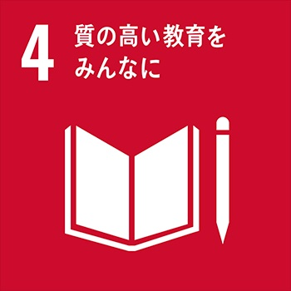
SDGs （持続的 開発目標） の5P （世界規模の善行）
People
１．貧困をなくそう
３．すべての人に健康と福祉を
Prosperity
７．エネルギーをみんなにそしてクリーンに
Planet
Peace
Partnership
２．飢餓をゼロに
４．質の高い教育をみんなに
５．ジェンダー平等を実現しよう
６．安全な水とトイレを世界に
８．働きがいも経済成長も
９．産業と技術革新の基盤を作ろう
10．人や国の不平等〔格差〕をなくそう
11．住み続けられるまちづくりを
環境
14．海の豊かさを守ろう
15．陸の豊かさも守ろう
16．平和と公正をすべての人に
17．パートナーシップで目標を実現しよう
生活
文化
発展
安定
12．つくる責任つかう責任
13．気候変動に 具体的な対策を
共存
協働

Slide 10
地方 創生
地域経済 （納税用地域通貨）
地域社会 （教育・健康・文化）
地域環境
（限界費用ゼロ）
子育て教育（イエナプラン）環境の整備
子ども食堂・寺子屋の設立・支援
中心市街地再生・町並み保全，定住・移住の促進
テレワークの推進，起業・雇用の創出
大学内・大学発のベンチャー支援
再生可能エネルギーの活用で地球温暖化阻止
生物多様化と狩猟・採集の促進による共存社会へ
ごみゼロの促進・緑地の保全
地産地消の推進，滞納者ゼロのための支援

Slide 11
日出ロータリークラブによる日出町再生プロジェクト
日出町 ルネサンス
健康支援 ウィルスに負けない
粗食(おにぎり，味噌汁，番茶)
減塩・減糖プロジェクト
限界費用ゼロ社会 産業の比較優位
再生エネルギー（電気代ゼロ）
コミュニケーション(Wifi代無料)
ロジテック(バス代無料)
子育て・教育支援 地方通貨で納税
産婦人科・幼保無料
イエナプラン・無料寺子屋
（粗食・エコ）子ども食堂
転倒防止教室

Slide 12
参考文献
ヒトの本質に迫る
NHKスペシャル取材班『ヒューマン－なぜヒトは人間になれたのか－』角川書店（2012）
福岡伸一『できそこないの男たち』光文社新書（2008/10/20）
福岡伸一『新版 動的平衡1－生命はなぜそこに宿るのか（生命とは何か）－』小学館新書（2017/6/5）
法律家の思考方法
カイム・ペレルマン（江口三角 訳) 『法律家の論理―新しいレトリック』木鐸社（1986）
加賀山茂『現代民法 学習法入門』信山社（2007）
人間の尊厳
ドナ・ヒックス（ノ・ジェス (監修), ワークス叔悦 (訳)）『Dignityディグニティ 』幻冬舎
大川繁子『92歳の現役保育士が伝えたい親子で幸せになる子育て』実務教育出版 （2019/9/11）
幕内秀夫『子どもをじょうぶにする食事は，時間も手間もかからない』ブックマン社（2019/10/10）
オンライン教育
石戸奈々子編『日本のオンライン教育最前線－アフターコロナの学びを考える』明石書店（2020/10/1）
イエナ教育
リヒテルズ直子『今こそ日本の学校に！イエナプラン実践ガイドブック』教育開発研究所（2019/9/1）
コロナ時代を生き抜く
ジェレミー・リフキン（柴田裕之訳）『限界費用ゼロ社会－＜モノのインターネット＞と共有型経済の台頭－』NHK出版 (2015/10/27)
L・ランダル・レイ（中野 剛志=松尾 匡・解説, 島倉 原=鈴木 正徳・訳)『MMT現代貨幣理論入門』東洋経済新報社 (2019/8/30)
村上陽一郎編『コロナ後の世界を生きる－私たちの提言』岩波新書（2020/7/17）
蟹江憲史『SDGｓ（持続可能な開発目標）』中公新書 (2020/8/20）
吉見俊哉=佐藤郁哉他『特集=コロナ時代の大学――リモート授業・9月入学制議論・授業料問題』現代思想48巻14号，青土社（2020/10/1）
南博=稲場雅紀『SDGs－危機の時代の羅針盤』岩波新書（2020/11/20）
日出RCの目標とSDGs 2021年2月2日 名古屋大学・明治学院大学名誉教授 加賀山 茂
ご清聴ありがとうございました。

